Slide 1
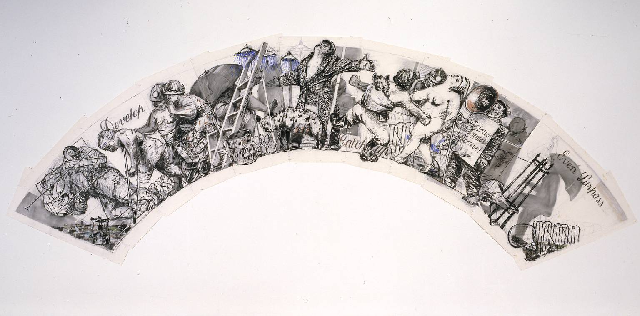
Л.А. Карасёва
Тверской государственный университет
О воспроизводстве потенциала хозяйствующих субъектов
в условиях приоритета производства и социального развития

Slide 2
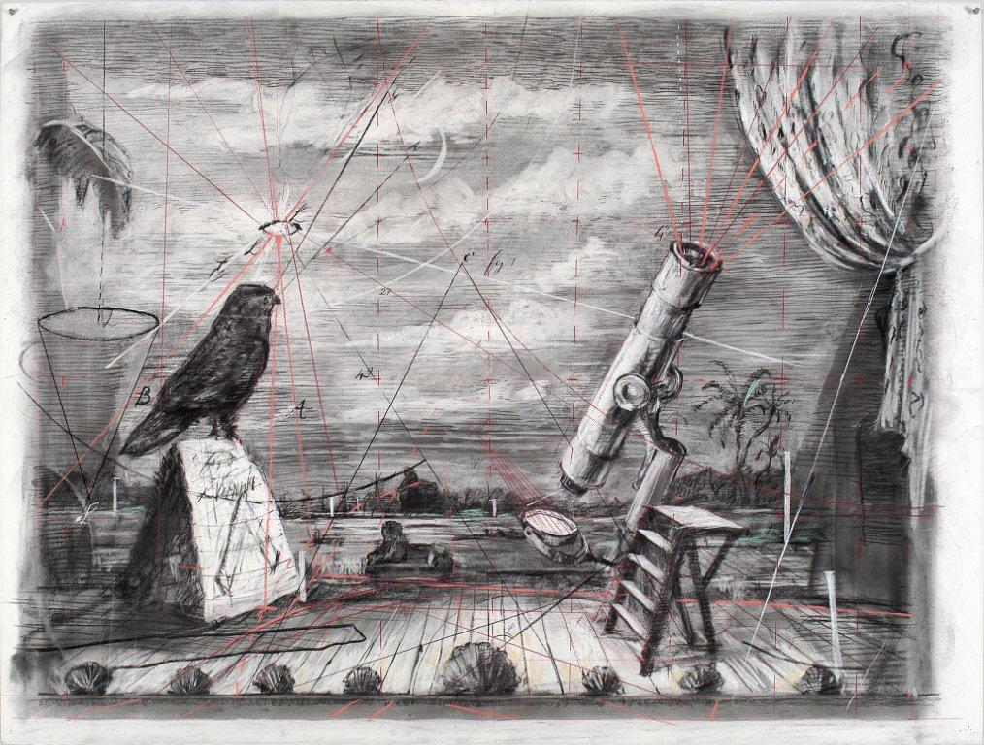
Многоаспектность проблемы

Slide 3

Два аспекта темы
системный характер
воспроизводства потенциала хозяйствующих субъектов
в условиях приоритета производства и социального развития
воспроизводство кризиса социально-экономического управления,
прикрывающегося хозяйственным популизмом управленческой элиты

Slide 4
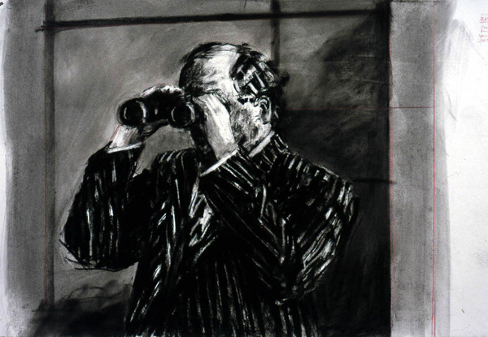
Системность проблемы
и методологические основания
исследования

Slide 5


Три важных акцента в исследовании системности проблемы
Системный характер самой проблемы, определяемый необходимостью качественных изменений в потенциале не только рабочей силы
Проблема
Воспроизводство потенциала хозяйствующих субъектов не может рассматриваться как самостоятельный процесс вне государственной программы стратегического развития российской экономики на основе приоритета производства и социального развития
Решение
механизм ее разрешения не может не быть встроен в серьезные преобразования в сфере образования
Реализация решения

Slide 6

Многоуровневое устройство хозяйственной системы
технико-экономический,
социально-экономический, организационно-экономический, институциональный
и собственно-хозяйственный
В каждом из уровней
можно обнаружить проблемы,
имеющие прямое отношение
к проблеме воспроизводства
потенциала хозяйствующих субъектов

Slide 7
ТЕХНИКО-ЭКОНОМИЧЕСКИЙ УРОВЕНЬ
качественные изменения в технологическом укладе
проблема концентрации и централизации производства
Сегодня для выпуска конкурентоспособной продукции необходимо понести огромные квазипостоянные идержки, чтобы обеспечить систематический НТП
Конкурентоспособными по-настоящему могут быть в только предприятия незначительного числа отраслей
соответствующий уровень развития носителей способностей к труду,
научной и управленческой деятельностей, предпринимательской способности

Slide 8
КРИЗИС ЧЕЛОВЕЧЕСКОГО КАПИТАЛА
Депрофессионализация как снижение качества рабочей силы
Формы проявления
структурные сдвиги спроса и предложения профессионально-квалификационных групп;
противоречие между высокой текучестью и низкой мобильностью хозяйствующих субъектов
кризис использования креативного «человеческого капитала»
Снижение компетентности субъектов научной, управленческой деятельностей

Slide 9

СПЕЦИФИЧЕСКИЙ ПОТЕНЦИАЛ ПРЕДПРИНИМАТЕЛЬСКОЙ СПОСОБНОСТИ:
сформировалось
«целое поколение людей, которые не знают, как работать в условиях кризиса и глубокой стагнации, не склонны к риску и привыкли жить в регулируемой экономике с высокой долей государственного участия …»
Шапенко А. Десять лет без роста: сможет ли поколение восьмидесятых изменить Россию
предпринимательский потенциал формировался в условиях экстенсивного роста сырьевой экономики

Slide 10
ОБЪЕКТИВНО ТРЕБУЮТСЯ:
новая предпринимательская активность, в первую очередь по образу мышления адекватная переживаемым периодам и способная гибко реагировать на происходящие перемены;
новое взаимодействие предпринимателя и научного работника
предприниматель должен формировать и экономизировать не только технологическое пространство, но и научно-исследовательское;
задать норму функционирования новой инфраструктуры, в которой получили бы осуществление и развитие ряд принципов:
Интегративность как аккумулирование основных процессов накопления индивидуальных потенциалов научных работников, создавая синергетический эффект совместного действия.
Стимулирование как мотивирование научного работника на постоянное развитие.

Slide 11
Новое взаимодействие предпринимателя и научного работника
Принцип быстрого адаптирования как обеспечение соответствия качественных и количественных свойств потенциала научного работника уровню экономического и социального развития;
Принцип актуализации научно-исследовательского пространства как формирование, развитие и поддержание устойчивых связей между исследователями, научными организациями, бизнес-сектором и государством.

Slide 12

Кризис социально-экономического управления и хозяйственный популизм управленческой элиты

Slide 13

КРИЗИС СОЦИАЛЬНО - ЭКОНОМИЧЕСКОГО УПРАВЛЕНИЯ
Каковы его основные формы проявления, которые снова и снова воспроизводятся?
В каком контексте рассматривается его связь с проблемой воспроизводства потенциала хозяйствующих субъектов ?
усиливает системность проблемы;
предполагает включение механизма качественных изменений в системе государственного социально-экономического управления,
в том числе в сфере реформирования профессионального образования

Slide 14
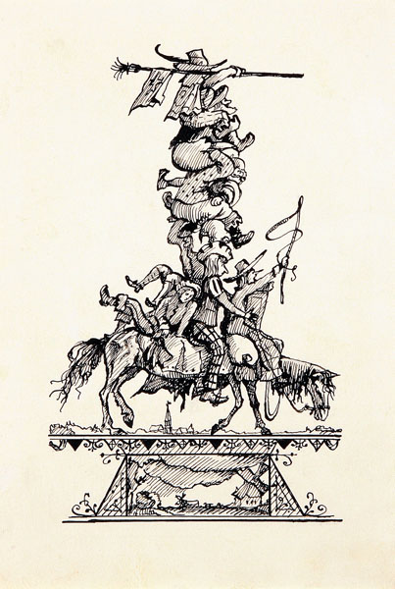
ФОРМЫ ПРОЯВЛЕНИЯ КРИЗИСА
СОЦИАЛЬНО-ЭКОНОМИЧЕСКОГО УПРАВЛЕНИЯ:
кризис адекватности системы управления экономическим реалиям;
кризис адекватности интересов управленческой элиты целям прогрессивного социально-экономического развития России;
кризис компетентности управленческой элиты;
кризис бюрократической системы.

Slide 15
ХОЗЯЙСТВЕННЫЙ ПОПУЛИЗМ
обнаруживает себя в лозунгах, иллюзорных программах и мерах, которые не решают проблемы, а отвлекают внимание граждан России от их углубления
имеет экономические корни, отражающиеся в экономических интересах той части элиты, которая через предлагаемые меры надеется в очередной раз переделить государственный бюджет

Slide 16
НЕОБХОДИМОСТЬ ПРИНЦИПИАЛЬНЫХ ИЗМЕНЕНИЙ КАДРОВОГО ПОТЕНЦИАЛА ГОСУДАРСТВЕННОГО УПРАВЛЕНИЯ
в части профессиональной подготовки,
формирования нового управленческого мышления,
способного преодолеть хозяйственный популизм;
не на словах, а на деле обеспечить прогрессивное развитие национального хозяйства в интересах собственного народа

Slide 17
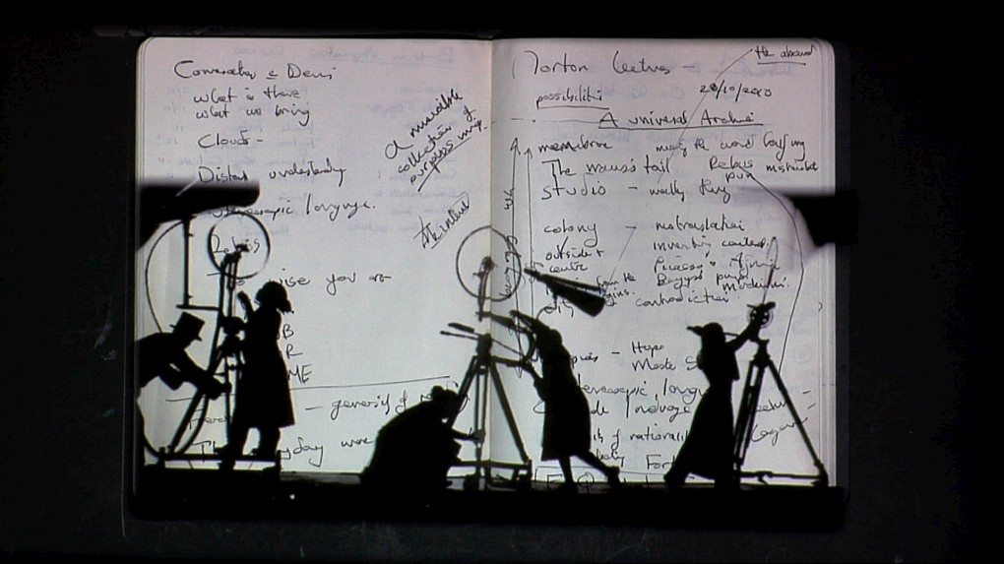
Серьезные преобразования в сфере образования

Slide 18
ПРОЦЕСС ОБРАЗОВАНИЯ ДОЛЖЕН РАБОТАТЬ
НА БУДУЩЕЕ
процесс образования должен:
изменить систему требований
к способностям выпускника, личным качествам, профессиональной культуре;
на деле дополнить практицизм
мыслительной деятельностью, нормами профессиональной этики,
основами аксиологии и акмеологии,
технологиями социокультурной коммуникации и делового общения.
формировать и развивать способности получающего образование
к развивающей, культуросообразной деятельности, самоопределению,
рефлексии,
мышлению
Ключевое требование к выпускнику: готовность к самоопределению, саморазвитию и развивающей деятельности

Slide 19
Дополнительное образование
его миссия: создание условий для разрешения проблем деятельности и профессионального развития личности
способно обеспечить механизм реализации и развития базы поступательного развития социума как основы для преодоления обозначившихся
кризисных проблем

Slide 20
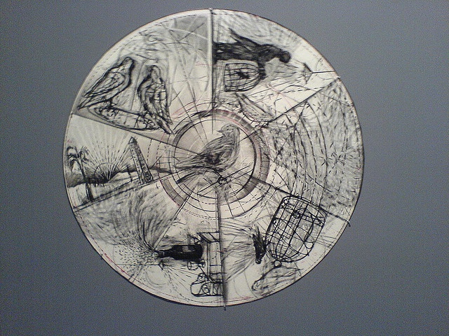
СПЕЦИФИКА СОДЕРЖАНИЯ ДОПОЛНИТЕЛЬНОГО ОБРАЗОВАНИЯ
определение потребностей потенциальных слушателей в профессиональном развитии и (или) социального заказа организации;
выявление и типологизация профессиональных и личностных проблем слушателей в качестве самостоятельного элемента образовательного процесса;
организацию учебного процесса на основе сочетания требований образовательного стандарта и вариативности, диктуемой выявленными проблемами слушателей.

Slide 21
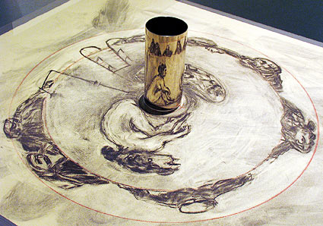
ФОРМИРОВАНИЕ ЕДИНОГО ОБРАЗОВАТЕЛЬНОГО ПРОСТРАНСТВА,
СОЧЕТАЮЩЕГО В СЕБЕ ДВЕ ОБЯЗАТЕЛЬНЫЕ КАЧЕСТВЕННЫЕ СТОРОНЫ
во-первых, это гибкость, подвижность, креативность, свобода внутренних образовательных процессов и локальных действий в рамках определенного образовательного уровня, структуры;
во-вторых, это необходимость согласованности, синхронизированности по горизонтали и вертикали процессов, уровней в рамках образовательного пространства

Slide 22

Свобода выбора
свободы, понимаемой разумно,
свободы в выборе технологий, дифференциации путей и методов образовательной деятельности,
свободы, ведущей к государственно, общественно и личностно значимым результатам, заложенным в виде образовательных ценностей и целей

Slide 23
Спасибо за внимание !
karasevatvgy@yandex.ru

